Slide 1
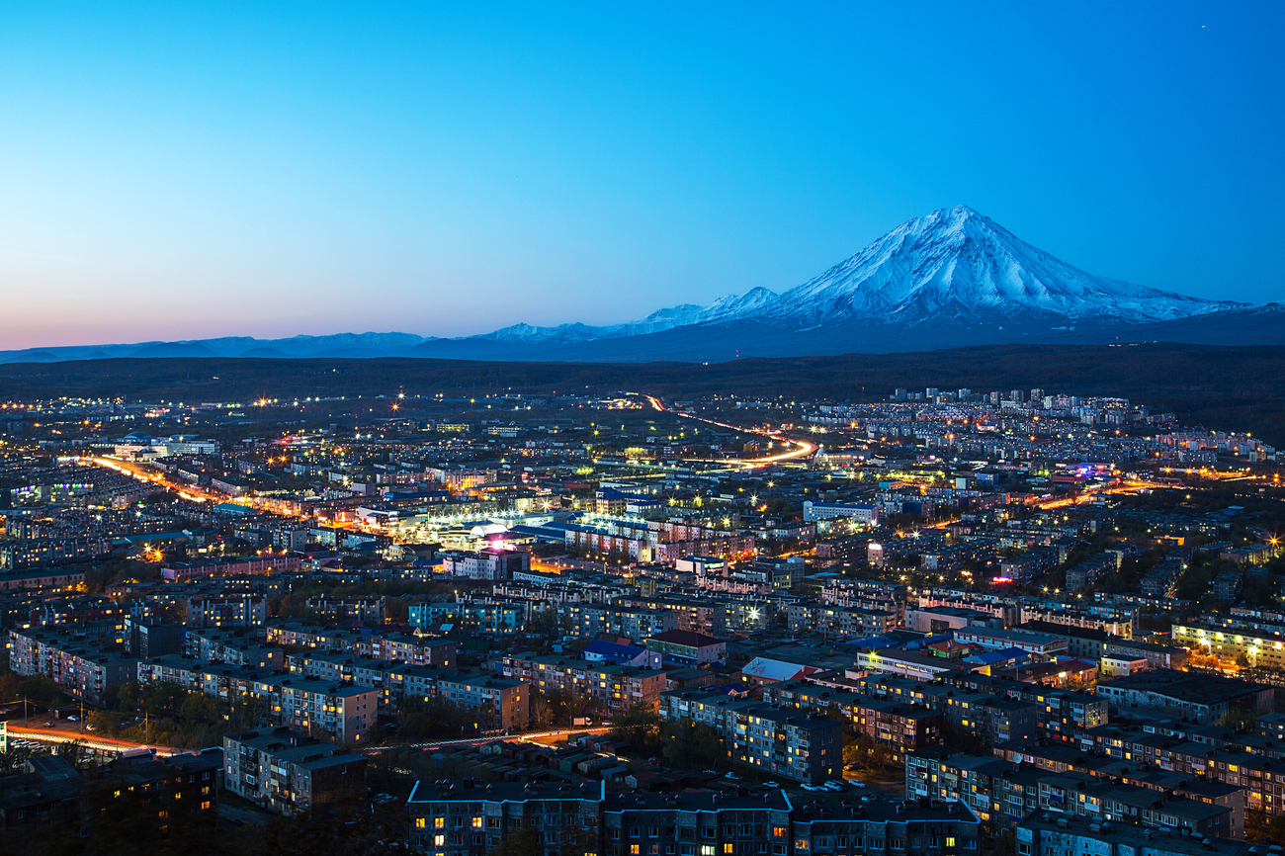
Порядок установления необходимости проведения капитального ремонта общего имущества в многоквартирном доме

Slide 2
ПОРЯДОК УСТАНОВЛЕНИЯ НЕОБХОДИМОСТИ ПРОВЕДЕНИЯ КАПИТАЛЬНОГО РЕМОНТА ОБЩЕГО ИМУЩЕСТВА В МНОГОКВАРТИРНОМ ДОМЕ
(утвержден постановлением Правительства Камчатского края от 25.08.2016 № 338-П)
ПРИМЕНЯЕТСЯ:
- при внесении в РПКР изменений, предусматривающих перенос установленного срока капитального ремонта общего имущества в многоквартирном доме на более поздний период, сокращение перечня планируемых видов услуг и (или) работ ;
- определения необходимости (отсутствия необходимости) повторного проведения капитального ремонта при принятии решения о зачете стоимости ранее проведенных отдельных работ по капитальному ремонту общего имущества в многоквартирном доме;
- установления необходимости (отсутствия необходимости) проведения капитального ремонта общего имущества в многоквартирном доме, собственники помещений в котором формируют фонд капитального ремонта на специальном счете, если в срок, определенный в РПКР, капитальный ремонт не был проведен;
- внесения в РПКР изменений, предусматривающих перенос установленного срока капитального ремонта общего имущества в многоквартирном доме с учетом необходимости оказания услуг и (или) выполнения работ одновременно в отношении 2-х и более внутридомовых инженерных систем.

Slide 3
ПОРЯДОК УСТАНОВЛЕНИЯ НЕОБХОДИМОСТИ ПРОВЕДЕНИЯ КАПИТАЛЬНОГО РЕМОНТА ОБЩЕГО ИМУЩЕСТВА В МНОГОКВАРТИРНОМ ДОМЕ
(утвержден постановлением Правительства Камчатского края от 25.08.2016 № 338-П)
Кто устанавливает необходимость (отсутствие необходимости)
Комиссия по установлению необходимости (отсутствия необходимости) проведения капитального ремонта
(приказ МинЖКХ и энергетики Камчатского края от 24.11.2016 № 692)
Кто входит в состав комиссии
Представители:
МинЖКХ и энергетики Камчатского края;
Минстроя Камчатского края,
ГЖИ Камчатского края,
Регионального оператора,
Совета муниципальных образований Камчатского края,
общественных организаций, осуществляющих деятельность в сфере ЖКХ

Slide 4
ПОРЯДОК УСТАНОВЛЕНИЯ НЕОБХОДИМОСТИ ПРОВЕДЕНИЯ КАПИТАЛЬНОГО РЕМОНТА ОБЩЕГО ИМУЩЕСТВА В МНОГОКВАРТИРНОМ ДОМЕ
(утвержден постановлением Правительства Камчатского края от 25.08.2016 № 338-П)
Кто выступает с инициативой рассмотрения Комиссией вопроса об установлении необходимости проведения капитального ремонта
Органы местного самоуправления
Основания для обращения в Комиссию:
обращения собственников помещений многоквартирных домов расположенных на территории соответствующего муниципального образования
лица, осуществляющего управление многоквартирным домом;
по собственной инициативе .

Slide 5
ПОРЯДОК УСТАНОВЛЕНИЯ НЕОБХОДИМОСТИ ПРОВЕДЕНИЯ КАПИТАЛЬНОГО РЕМОНТА ОБЩЕГО ИМУЩЕСТВА В МНОГОКВАРТИРНОМ ДОМЕ
(утвержден постановлением Правительства Камчатского края от 25.08.2016 № 338-П)
Сроки и периодичность заседания Комиссии
ежеквартально, в последний месяц квартала, в соответствии с ежегодным графиком заседаний Комиссии, утвержденным Председателем Комиссии
ГРАФИК ЗАСЕДАНИЙ КОМИССИИ НА 2019 ГОД
I КВАРТАЛ –
20.03.2019
II КВАРТАЛ –
19.06.2019
III КВАРТАЛ –
18.09.2019
IV КВАРТАЛ –
18.12.2019

Slide 6
ПОРЯДОК УСТАНОВЛЕНИЯ НЕОБХОДИМОСТИ ПРОВЕДЕНИЯ КАПИТАЛЬНОГО РЕМОНТА ОБЩЕГО ИМУЩЕСТВА В МНОГОКВАРТИРНОМ ДОМЕ
(утвержден постановлением Правительства Камчатского края от 25.08.2016 № 338-П)
Сроки направления документов на Комиссию
Не позднее 5 числа третьего месяца текущего квартала
Состав сведений и документов к заявлению для рассмотрения Комиссией
1) адрес и технические характеристики (площадь, этажность, материалы стен и перекрытий и т.д.) многоквартирного дома, год ввода его в эксплуатацию (выписку из технического паспорта);
2) копии актов проведенных обследований технического состояния многоквартирного дома по форме, утвержденной Приказом Государственной жилищной инспекции Камчатского края от 15.01.2014 № 2 ;
3) копии заключений специализированной организации, проводившей обследование многоквартирного дома о состоянии общего имущества в многоквартирном доме (при наличии);
4) фотоматериалы, подтверждающие фактическое состояние объектов общего имущества многоквартирного дома;
5) информацию о проведенных ранее ремонтных работах на объектах общего имущества многоквартирного дома.
В случае непредставления или не полного представления Заявителем документов, заявление не подлежит рассмотрению на заседании Комиссии

Slide 7
ПОРЯДОК УСТАНОВЛЕНИЯ НЕОБХОДИМОСТИ ПРОВЕДЕНИЯ КАПИТАЛЬНОГО РЕМОНТА ОБЩЕГО ИМУЩЕСТВА В МНОГОКВАРТИРНОМ ДОМЕ
(утвержден постановлением Правительства Камчатского края от 25.08.2016 № 338-П)
ПО РЕЗУЛЬТАТАМ РАССМОТРЕНИЯ ПРЕДСТАВЛЕННЫХ МАТЕРИАЛОВ КОМИССИЯ ПРИНИМАЕТ РЕШЕНИЯ:
о признании необходимости проведения одного или нескольких видов работ по капитальному ремонту общего имущества многоквартирного дома
об отсутствии необходимости проведения капитального ремонта в срок, установленный в региональной программе капитального ремонта

